Slide 1
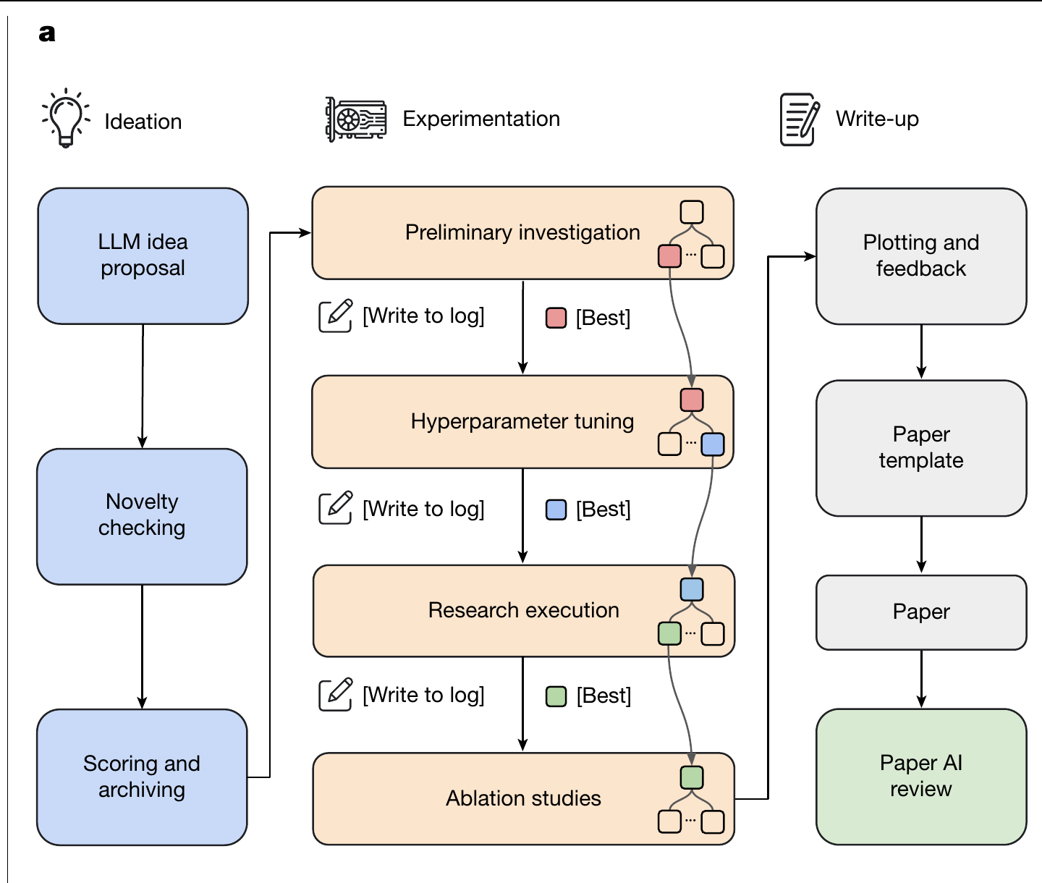
完整论文出现了，研究质量如何？
The AI Scientist
Lu et al. · Nature 651 (2026) · Figure 1a
1/3
超过 workshop
平均接收阈值
6.33
其中一篇的评审均分
0/3
团队内部复核：
达到主会标准的投稿
研究团队人工筛选三篇投稿
评审后按预设协议撤回
构思 / 实验 / 成文与评审
Lu et al. (2026) · DOI: 10.1038/s41586-026-10265-5 · Figure 1a · CC BY 4.0
4
Notes:
先让学生读右侧三项结果，说明哪一项改变判断。左图用于定位自动化覆盖的科研步骤，不要求逐个阅读英文节点。1/3 指人工筛选的三篇投稿中一篇超过 workshop 平均接收阈值；6.33 是该篇评审均分（6、7、6）；0/3 是论文作者团队的内部复核，不能写成主会正式评审结果。投稿在评审后按预设协议撤回，不等于正式发表。系统研究范围为计算机上的机器学习实验。核验日期：2026-09-15。
[Sources]
- https://www.nature.com/articles/s41586-026-10265-5
- Human evaluation results；Limitations；Figure 1a
- lessons/lesson-01/handout.md §一
- lessons/lesson-01/assets/README.md
[/Sources]

Slide 2
四项能力如何计入课程评分
个人项目与 Agent Workflow 的评分构成
评分维度与权重
评分证据
问题与来源
协议与结果
工作流评价
论证与披露
四级表现锚点
卓越 / 达标 / 待改 / 不达标
课程考核方案 · 四项比例合计 100% · 完整评分锚点见 course/assessment.md
11
Notes:
权重保持课程现行考核方案。横条共用零点，长度按实际比例绘制。右侧列出评分证据的归纳，不作为新增评分项目。用一个维度说明达标所需证据，详细四级锚点参考讲义与考核方案；课程不承诺论文发表。
[Sources]
- course/assessment.md
- lessons/lesson-01/handout.md §三
- lessons/lesson-01/slides.md P11
[/Sources]

Slide 3
研究 harness：声明、检查与执行
研究协议
任务权限
目标、指标、停止条件
可读、可写、可执行
研究者声明边界
下一动作仍经检查
动作提议
边界检查
满足条件
受限执行
实际 trace
按获批范围行动
diff、日志
与外部状态
超出当前边界
获批：更新边界
并重新检查
人工确认例外
未获批准
停止
课程教学结构示意 · 研究者声明边界，执行环境落实检查 · OpenCode 是执行实例
13
Notes:
研究 harness 的声明、检查、执行、例外处理与 trace 组成同一个边界机制。该图为课程教学结构示意，不声称现成产品会自动理解科研规范。执行环境需将声明配置为可落实的检查；无法自动判断的研究决定必须由人确认。每一步重新核对范围，人工批准不自动绕过其他条件。未获批准则停止。协议与权限声明在图顶部，循环及分支均为可编辑原生连接。
[Sources]
- lessons/lesson-02/handout.md §四 研究 harness
- lessons/lesson-02/handout.md §五 权限矩阵
- lessons/lesson-02/slides.md P13
[/Sources]

Slide 4
一次任务的权限边界
课堂构造案例
为未公开合作稿选择可授权的替代输入
对象或能力 | 只读范围 | 可写范围 | 是否允许执行 | 人工确认点 | 禁止事项
合作稿的 替代输入 | 人工抽象问题 与已批准的 公开摘要 | 权限一行 风险卡 使用记录 | 本次不运行 命令、不联网 | 写回前确认 文件、段落 与修改范围 | 读取或外发 未公开原稿； 改问题或指标
写回前，具体要确认什么？
目标文件、目标段落与修改范围
课内示例的一次任务授权 · 六字段与 course/starter-template.md §8 保持一致
15
Notes:
这是同一未公开合作稿案例的第二轮权限：原稿保留在本地且不向 Agent 开放，研究者人工抽象问题或选择获准公开摘要。第一轮仅只读审查；人工确认后才允许写回 agent-permissions.md 一行、ethics-and-compliance.md 一张风险卡、ai-usage-log.md 一条记录。表格为课堂构造填写示例，不代表对真实材料的上传授权。实际任务按更窄授权执行。让学生指出确认点是否可操作。
[Sources]
- course/starter-template.md §8
- lessons/lesson-02/handout.md 同一合作稿案例的一行权限
- lessons/lesson-02/classroom-pack.md
- lessons/lesson-02/slides.md P15
[/Sources]

Slide 5
完成一次有边界的科研动作
选一个低风险科研动作
课堂构造完成示例
写清材料边界
与写回范围。
权限行
只读人工抽象问题与获准公开摘要；
写回三份文件前，确认具体段落。
第一段：权限一行
风险卡
中点点评后：风险卡、
只读审查与使用记录
原稿外发会暴露合作内容。
改用抽象问题，由作者核查边界。
保存到个人项目
使用记录
agent-permissions.md
ethics-and-compliance.md
ai-usage-log.md
写明实际输入、采用理由与核验方法。
未调用模型时如实记录“未执行”。
完成标志：三件工件相互一致，能解释一次具体动作
23
Notes:
长时间停留页。学生用自己的低风险动作替换右侧虚构示例；第一段先确定权限一行，中点点评后补风险卡、只读边界审查与使用记录。权限六字段、风险卡五字段与日志全部字段以课堂材料包为准，右侧是关键内容摘要，不是删减后的提交模板。无模型时手工审查，AI 使用记录如实写未执行；当堂不新增工件追踪表。完成后临时结对检查三件工件是否对应同一输入与动作。
[Sources]
- lessons/lesson-02/classroom-pack.md
- lessons/lesson-02/handout.md §九
- course/starter-template.md §6、§8
- lessons/lesson-02/slides.md P23
[/Sources]

